Slide 1
ГБПОУ НСО «Новосибирский профессионально-педагогический колледж» - БПОО Новосибирской области
Ранняя профориентация: областной конкурс «Абилимпикс. Дети 5+»
Рузанкина Елизавета Александровна, к.филос.н., зав. отделением инклюзивного образования ГБПОУ НСО «Новосибирский профессионально-педагогический колледж»

Slide 2
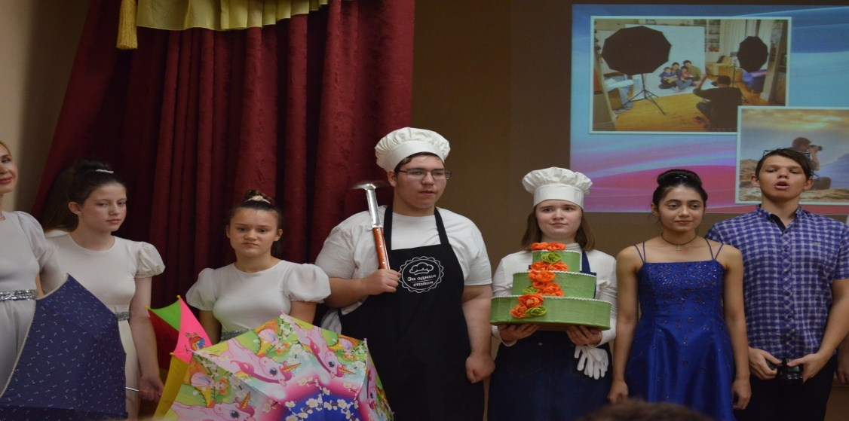
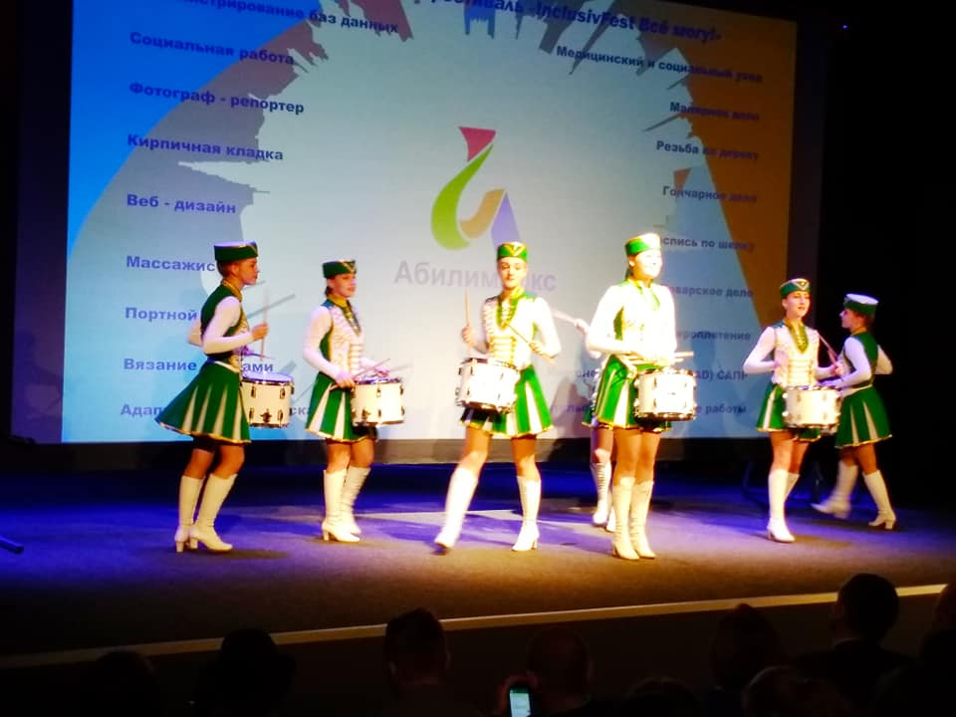
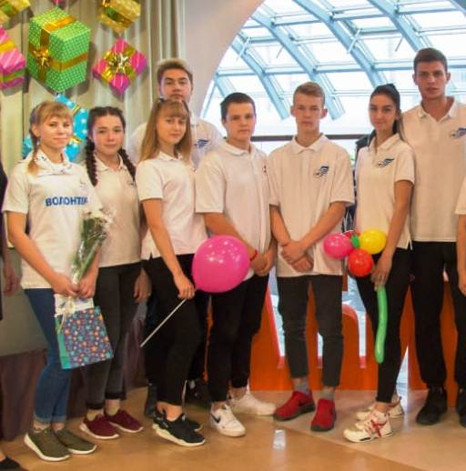
Фестивал
Инклюзивный Фестиваль «Всё могу!»
Профориентационный Фестиваль
Лучший волонтёр Абилимпикс
Областной Фестиваль
профессиональной ориентации
для специальных коррекционных школ
Межрегиональный профориентационный фестиваль для обучающихся с ОВЗ и инвалидностью и молодых инвалидов
Областной конкурс для волонтёров в сфере инклюзии профессиональных образовательных организаций

Slide 3
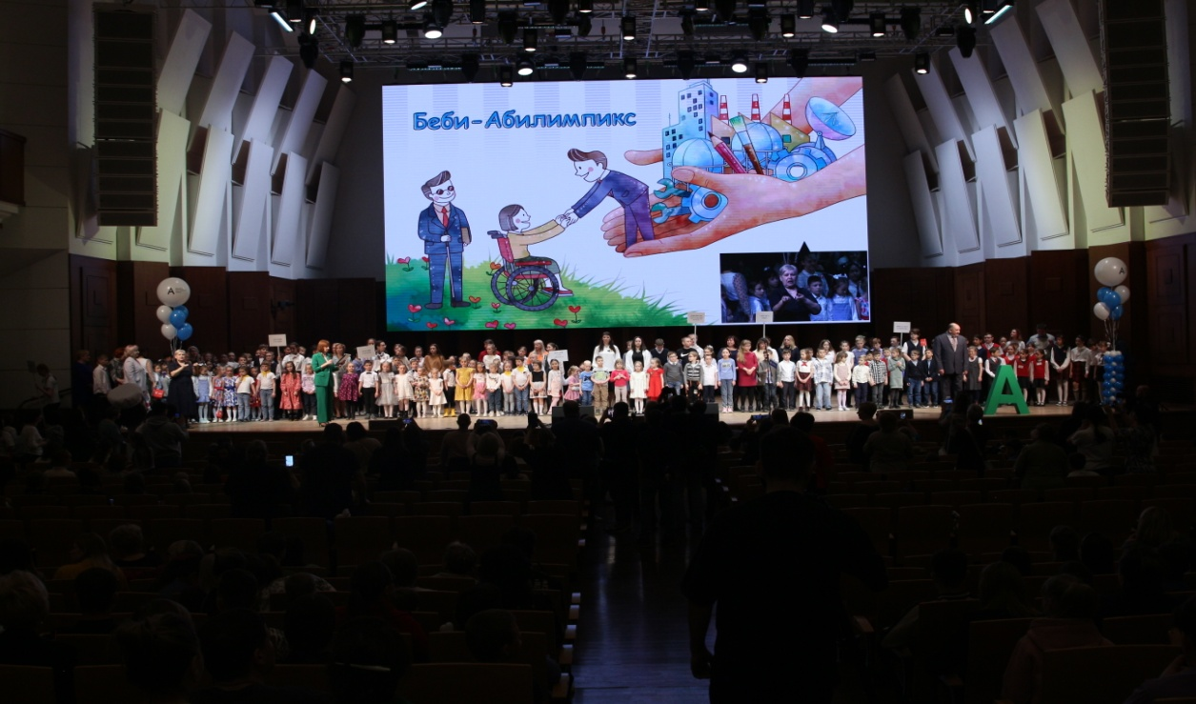
Развитие регионального движения «Абилимпикс»
3
2016-2023 годы
 | КОЛ-ВО КОМПЕТЕНЦИЙ |  |  | КОЛ-ВО УЧАСТНИКОВ |  |  | КОЛ-ВО ЭКСПЕРТОВ |  |  | КОЛ-ВО ВОЛОНТЕРОВ |  |  | УЧАСТНИКИ ПРОФОРИЕНТАЦИОННОЙ ПРОГРАММЫ
 | 2016 | 2019 | 2023 | 2016 | 2019 | 2023 | 2016 | 2019 | 2023 | 2016 | 2019 | 2023 | 2016 | 2019 | 2023
Региональный чемпионат "Абилимпикс" Новосибирской области | 6 | 22 | 48 | 30 | 207 | 458 | 23 | 146 | 348 | 30 | 145 | 412 | 235 | 370 | 500
Абилимпикс. Дети 5+ – областной конкурс, организатор – НППК
(с 2022 проводится ежегодно)
> 600
участников
250
школьников
125
экспертов
20
компетенций
150
дошкольников
> 100
команд
> 200
взрослых наставников
> 90
организаций - участников

Slide 4
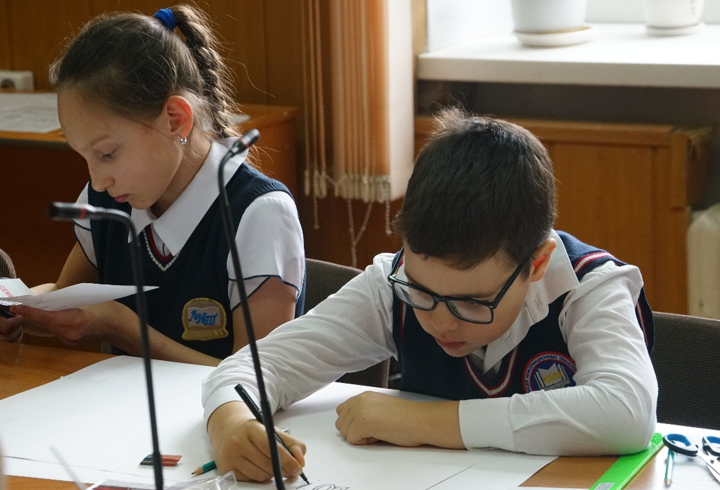
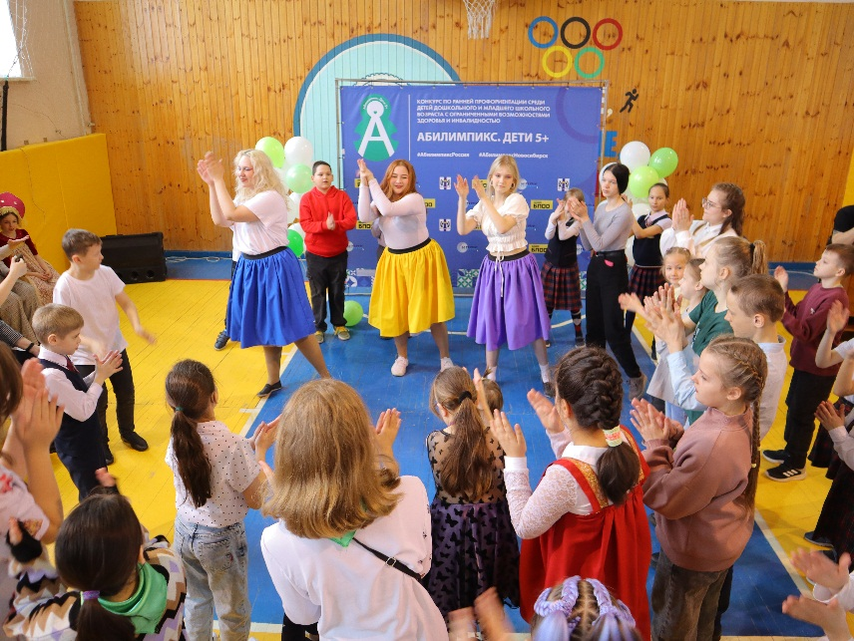
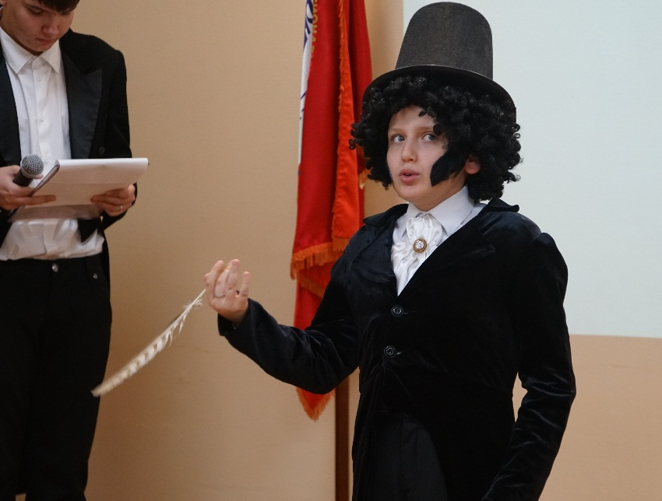
Конкурс «Абилимпикс. Дети 5+» 2024
конкурс по ранней профориентации среди детей дошкольного и младшего школьного возраста
с ограниченными возможностями здоровья и инвалидностью в Новосибирской области
Дата проведения конкурса –
19 апреля 2024 года
Конкурс проводится с целью формирования у ребенка с ОВЗ и инвалидностью положительного эмоционального отношения к миру профессий, предоставления ему возможности использовать свои силы в доступных видах деятельности

Slide 5
Конкурс «Абилимпикс. Дети 5+» 2024
конкурс по ранней профориентации среди детей дошкольного и младшего школьного возраста
с ограниченными возможностями здоровья и инвалидностью в Новосибирской области
УЧАСТНИКИ:
дети дошкольного и младшего школьного возраста с ОВЗ и/или инвалидностью – обучающиеся в дошкольных образовательных организациях, общеобразовательных и специальных (коррекционных) школах, расположенных на территории Новосибирской области
ВОЗРАСТ:
от 5 до 8 лет для воспитанников дошкольных образовательных организаций;
от 7 до 13 лет для обучающихся общеобразовательных и специальных (коррекционных) школ
ФОРМА УЧАСТИЯ (в зависимости от задания): очная и дистанционная
1) индивидуальное участие (1 участник и 1 взрослый наставник);
2) командное участие (2 участника и 1 взрослый наставник)
Приказ Министерства образования Новосибирской области от 16.02.2024 № 261
«О проведении конкурса по ранней профориентации среди детей дошкольного и младшего школьного возраста с ограниченными возможностями здоровья и инвалидностью «Абилимпикс. Дети 5+» 2024 в Новосибирской области»

Slide 6
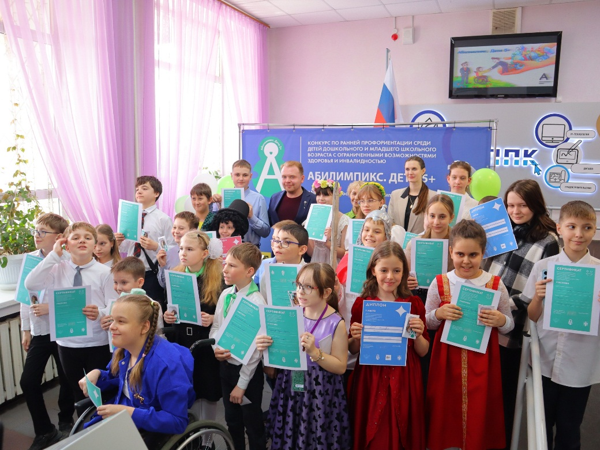
Перечень компетенций Конкурса «Абилимпикс. Дети 5+» 2024
Аппликация
Адаптивная физическая культура
Бисероплетение
Бумагопластика
Визаж
Вокал
Вышивка лентами
Гид (экскурсовод)
Дизайн плаката
Изобразительное искусство
Инженер – проектировщик
Интеллектуальные игры (шахматы)
Ковроткачество крючком
Клининг
Кондитерское дело
Кондитер-оформитель
Куборо
Ландшафтный дизайн
Лепка из глины
Лепка из пластилина
Лепка из разных материалов
Малярно-декоративные работы
Моделирование с Лего
Модельер
Мультимедийная журналистика
Ногтевой дизайн
Обработка текста
Объемное рисование (3D ручкой)
Пластилинография
Поварское дело
Реклама
Робототехника
Роспись по шелку
Саунд дизайн
Сборка/управление квадракоптером
Создание иллюстрации с помощью ИИ
Столярное дело
Студийный фотограф
Сувенирное дело
Финансовая грамотность
Флористика
Фотограф-репортер
Художественный дизайн (скрапбукинг)
Художественное слово
Художник-мультипликатор
Швея
Экологическая фантазия
Электроника
Ювелирное дело
Юный строитель
Юный натуралист
Площадки (дошкольники и школьники) - 48:
г. Новосибирск - 30,
Новосибирская область – 18
(5 районов)
1742 участника из 307 ОО

Slide 7
КОНТАКТЫ
НОВОСИБИРСКИЙ ПРОФЕССИОНАЛЬНО-ПЕДАГОГИЧЕСКИЙ КОЛЛЕДЖ
Адрес: г. Новосибирск,
ул. Немировича-Данченко, 121
сайт: http://www.nppk54.ru/
e-mail: nppk@edu54.ru
Приемная директора, тел. +7(383)314-93-66
Отделение инклюзивного образования, тел. +7(383)314-18-70

